Slide 1
An Toàn Bảo Mật Hệ Thống Thông Tin
Chủ đề : Session Hijacking
Nhóm : 5

Slide 2
Thành viên thực hiện
1. Đỗ Trọng Dũng – B16DCCN090
2. Đỗ Đình Nhất – B16DCCN258
3. Nguyễn Đình Tiến – B16DCCN353
4. Nguyễn Văn Hiếu – B16DCCN146

Slide 3
Nội dung chính
1
Session
2
Khái niệm Session Hijacking
3
Các dạng tấn công session Hijacking
4
Session Hijacking trong mô hình OSI
5
Session Hijacking mức mạng
6
Session Hijacking mức ứng dụng
7
Biện pháp bảo vệ và phương pháp ngăn chặn
8
Demo thử nghiệm

Slide 4
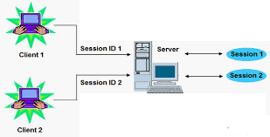
Session
Là 1 phiên làm việc người sử dụng giao tiếp với 1 ứng dụng.
Giống 1 bộ nhớ
Được đặt thời gian tồn tại
-Gắn với 1 số mã định danh (sessionID)
- 1 hash chứa thông tin người dùng
Cấu trúc : key-value
Có thể lưu tại server hoặc client

Slide 5
Session Hijacking
Tấn công vào phiên làm việc giữa client với server bằng việc đánh cắp session.
Kẻ tấn công chiếm quyền điều khiển phiên làm việc
Session Hijacking
Kẻ tấn công dùng session truy cập đến máy chủ
Kẻ tấn công vượt qua quá trình chứng thực, ghi lại phiên làm việc.

Slide 6
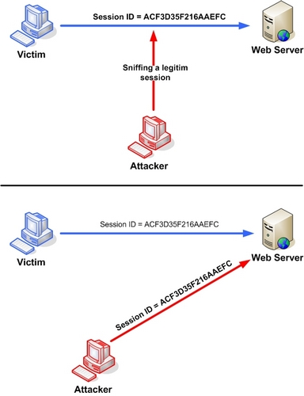
Session Hijacking
Minh họa 1 cuộc tấn công

Slide 7
Các dạng tấn công Session Hijacking
Chủ động: Hacker sẽ tìm các phiên làm việc đang hoạt động và chiếm đoạt nó thông qua các công cụ
1
2
Thụ động: Các kẻ tấn công chỉ theo dõi và ghi lại tất cả những thông tin được gửi bởi người sử dụng hợp lệ (nghe lén).

Slide 8
Session Hijacking trong mô hình OSI
1
Hijacking mức mạng: làm việc với tầng giao vận TCP/UDP để thông dịch các packets trong một phiên làm việc giữa client và server
2
Hijacking mức ứng dụng: hacker giành quyền kiểm soát trên HTTP session thông qua session đã đánh cắp được

Slide 9
Các cách tấn công chính:
Session Hijacking mức ứng dụng
Thăm dò phiên
Dự đoán Session Token
Tấn công Man in the browser
Tấn công Client side

Slide 10
Thăm dò phiên
Kẻ tấn công thăm dò để chiếm 1 token hợp lệ là “sessionID”.
Tiếp theo, kẻ tấn công dùng token hợp lệ để truy cập trái phép vào máy chủ web.

Slide 11
Dự đoán Session Token
Dự đoán giá trị sessionID bằng cách phân tích quy trình tạo ra sessionID
Kẻ tấn công cần thu thập một số giá trị sessionID hợp lệ được sử dụng để xác định người dùng

Slide 12
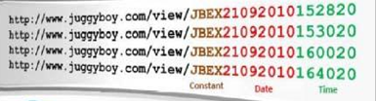
Dự đoán Session Token
Ví dụ
Bước 1: Kẻ tấn công chiếm một số các sessionID, dự đoán cấu trúc của các sessionID và phân tích để lấy ra những dữ liệu cần thiết.
Bước 2: Kẻ tấn công phân tích mô hình của session ID chiếm được. Nhìn vào 1 session ID, kẻ tấn công dự đoán được thời gian vào ngày 25/09/2010 lúc 16:40.20

Slide 13
Tấn công Man in the browser
Tấn công sử dụng Trojan Horse để chặn và can thiệp ứng dụng đang dùng với các cơ chế bảo mật.
Tấn công MITB thường được sử dụng để nhắm tới nhưng giao dịch trực tuyến về tài chính ( banking). Phầm mềm độc hại có thể chuyển tiền hoặc thanh toán, ngân hàng sẽ không thể phát hiện về việc tấn công nếu thông tin đăng nhập được nhập chính xác.

Slide 14
Tấn công Man in the browser
Các bước tấn công
1
Trojan xâm nhập vào phần mềm của máy tính
2
Trojan cài đặt mã độc hại và lưu vào cấu hình trình duyệt
3
Sau khi người dùng khởi động lại trình duyệt, mã độc dưới hình thức tập tin mở rộng được tải.

Slide 15
Tấn công Man in the browser
Các bước tấn công
4
Các tập tin mở rộng xử lý mỗi lần truy cập trang web.
5
Khi trang web được tải, đuôi mở rộng sử dụng các URL phù hợp với các trang web là mục tiêu tấn công.
6
Người sử dụng đăng nhập vào trang web.

Slide 16
Tấn công Man in the browser
Các bước tấn công
7
So sánh với danh sách mục tiêu của nó
8
Trình duyệt sẽ gửi các giao diện và giá trị điều chỉnh đến máy chủ.
9
Khi người dùng nhấp vào nút, giao diện DOM lấy được tất cả các dữ liệu từ tất cả các trường thông tin trên giao diện và thay đổi các giá trị

Slide 17
Tấn công Man in the browser
Các bước tấn công
10
Máy chủ nhận được các giá trị thay đổi nhưng không thể phân biệt giữa bản gốc và các giá trị được sửa đổi.
11
Sau khi máy chủ thực hiện xử lí, 1 xác nhận được tạo ra.
12
Trình duyệt nhận được xác nhận thay đổi xử lí

Slide 18
Tấn công Man in the browser
Các bước tấn công
13
Trình duyệt hiển thị xác nhận với các chi tiết gốc
14
Người sử dụng nghĩ rằng các xử lí ban đầu đã được nhận bởi máy chủ mà không có bất kỳ ngăn chặn nào.

Slide 19
Tấn công Client side
Là một loại của cuộc tấn công xen vào, trong đó các tập lệnh mã độc hại được xen vào các trang web.
Mã độc hại có thể được nhúng trong một trang web và không tạo ra bất kỳ loại cảnh báo nào khi trang được xem trong mọi trình duyệt.

Slide 20
Session Hijacking mức mạng
Tấn công mức mạng được thực hiện trên dữ liệu của giao thức chia sẻ bởi tất cả các ứng dụng web.
Bằng cách tấn công các phiên mức mạng, kẻ tấn công tập hợp một số thông tin quan trọng được sử dụng để tấn công các phiên mức ứng dụng.

Slide 21
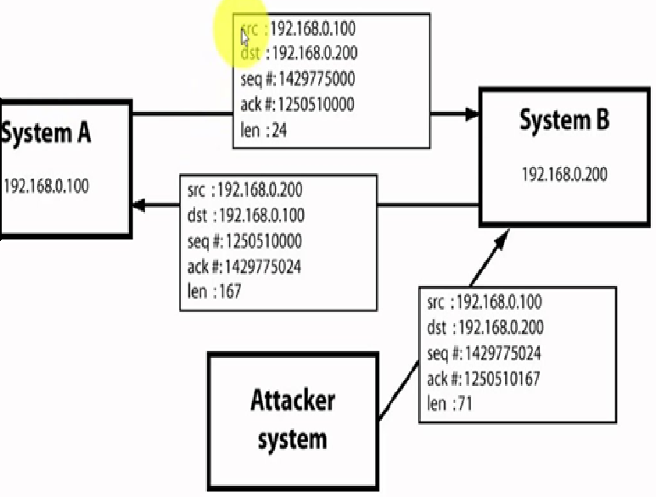
Tấn công TCP/IP

Slide 22
Tấn công TCP/IP
1
Tấn công TCP/IP là một kỹ thuật tấn công sử dụng các gói tin giả mạo để tiếp nhận một kết nối giữa một nạn nhân và một máy mục tiêu.
2
Trong cuộc tấn công, máy chủ tưởng rằng đang liên lạc với một khách hàng hợp lệ, nhưng thực tế là máy chủ đang liên lạc với một kẻ tấn công đã lấy được TCP.
3
Để thực hiện tấn công chiếm TCP/IP, hacker và nạn nhân phải cùng mạng.

Slide 23
Tấn công TCP/IP
Các bước tấn công TCP/IP
1
Kẻ tấn công thăm dò kết nối của nạn nhân và sử dụng IP của nạn nhân để gửi một gói giả mạo với chuỗi số dự đoán.
2
Host xử lí các gói tin giả mạo, gửi xác nhận đến địa chỉ IP của nạn nhân.
3
Máy tính nạn nhân sẽ không biết về các gói tin giả mạo. Vì vậy, máy chủ nhận được gói dữ liệu không chính xác.

Slide 24
Tấn công TCP/IP
Các bước tấn công TCP/IP
4
Kẻ tấn công đánh dấu kết nối của nạn nhân với máy chủ vào trạng thái desynchoronized
5
Kẻ tấn công theo dõi các chuỗi số và liên tục gửi các gói tin giả mạo đến từ IP của nạn nhân.
6
Kẻ tấn công tiếp tục giao tiếp với máy chủ trong khi kết nối của nạn nhân bị treo.

Slide 25
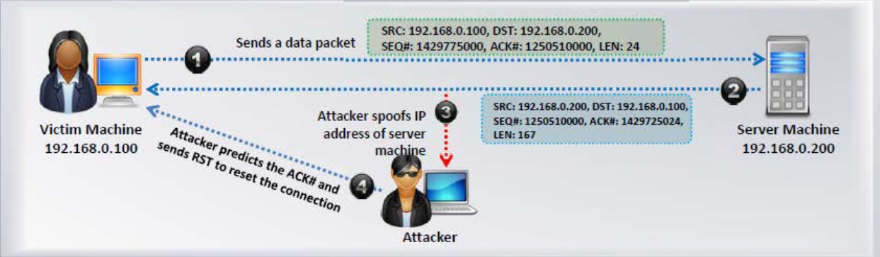
Tấn công RST

Slide 26
Tấn công RST
Tấn công RST liên quan đến việc truyền 1 gói tin bằng cách sử dụng địa chỉ nguồn giả mạo và dự đoán số lượng xác nhận.
Hacker có thể reset lại kết nối
Nạn nhân tin rằng các nguồn gửi các gói tin được thiết lập
Tấn công RST có thể được thực hiện bằng cách sử dụng một gói công cụ thủ công như gói Bulder Colasoft và công cụ phân tích TCP/IP như tcpdump.

Slide 27
Tấn công Man in the middle (MITM)
Kiểu tấn công man-in-the-middle là dùng để xâm nhập vào một kết nối hiện tại giữa các hệ thống và chặn các tin nhắn được trao đổi.
MITM giống như một kẻ nghe trộm. MITM hoạt động bằng cách thiết lập các kết nối đến máy tính nạn nhân và chuyển tiếp dữ liệu giữa chúng.

Slide 28
Tấn công Man in the middle (MITM)
Kẻ tấn công sử dụng các kĩ thuật khác nhau để chia kết nối thành 2 phần
Nạn nhân đến Hacker
Trong trường hợp bị tấn công, nạn nhân tưởng là họ đang giao tiếp một cách trực tiếp với máy chủ, nhưng sự thực thì các luồng giao tiếp lại bị trung gian qua máy của kẻ tấn công. Hacker có thể đọc, sửa, chèn dữ liệu vào các giao tiếp giữa máy chủ và nạn nhân
Hacker đến máy chủ

Slide 29
Tấn công Man in the middle (MITM)
Một số hình thức tấn công MITM hay được sử dụng
Tấn công giả mạo ARP Cache
DNS Spoofing
HTTP Session

Slide 30
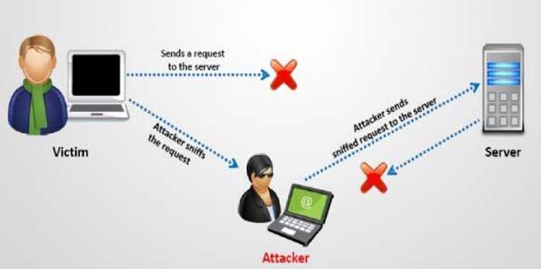
Tấn công mù

Slide 31
Tấn công mù
Hacker có thể gửi dữ liệu hoặc comments, nhưng không được truy cập để xem response.
Hacker có thể truyền các dữ liệu độc hại hoặc lệnh vào các thông tin liên lạc bị chặn trong phiên TCP ngay cả khi các định tuyến nguồn bị vô hiệu hóa.

Slide 32
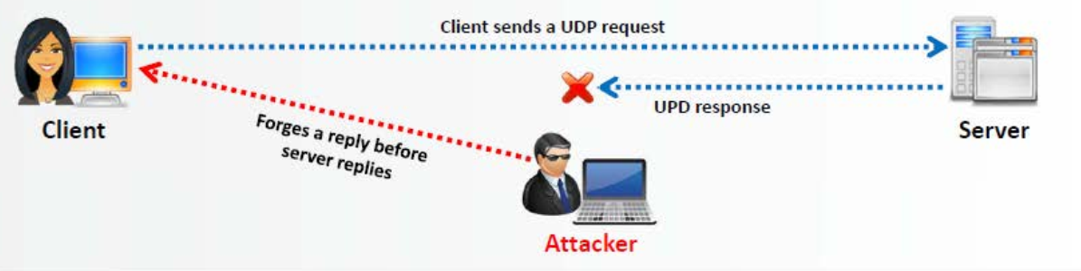
Tấn công UDP
Kẻ tấn công giả mạo đáp ứng UPD request của client trước khi máy chủ thực sự đáp ứng với nó.
Kẻ tấn công sử dụng Man-in-the-Middle để chặn response của máy chủ cho client và gửi đáp ứng giả mạo của chính nó.

Slide 33
IP Spoofing – Source route packets
1
Kĩ thuật routing nguồn gói tin (Packet source routing) được sử dụng để giành quyền truy cập trái phép đến một máy tính với sự hỗ trợ của địa chỉ IP của nạn nhân đã chứng thực.
2
Attacker giả mạo IP của nạn nhân vì vậy server quản lý session với host bị giả mạo, có thể chấp nhận các gói tin từ kẻ tấn công

Slide 34
IP Spoofing – Source route packets
3
Khi session được sinh ra, kẻ tấn công thêm vào gói tin giả mạo trước khi host phản hồi tới server
4
Gói tin gốc từ nạn nhân bị loại bỏ do server đã xử lý gói tin giả mạo có số tuần tự đã được sử dụng bới hacker

Slide 35
Biện pháp bảo vệ và phương pháp ngăn chặn
Biện pháp bảo vệ
- Sử dụng Secure Shell (SSH) để tạo ra một kênh giao tiếp an toàn
- Cấp phép xác thực các tập tin cookie qua kết nối HTTPS
- Kết thúc phiên bằng chức năng log out
- Tạo ra các session ID sau khi đăng nhập thành công và chỉ chấp nhận session ID được sinh ra bởi server

Slide 36
Biện pháp bảo vệ và phương pháp ngăn chặn
Biện pháp bảo vệ
- Hãy chắc chắn dữ liệu được mã hóa khi truyền
- Sử dụng phiên được sinh ra với chuỗi kí tự hoặc số ngẫu nhiên và độ dài lớn
- Cài đặt thời gian hết hạn ngắn cho session, hủy session ngay khi người dùng log out
- Hạn chế truy cập từ xa

Slide 37
Phương pháp ngăn chặn
Đối với người dùng
- Không bấm vào các liên kết nhận được thông qua mail hay mạng xã hội
- Sử dụng tường lửa để ngăn chặn các nội dung độc hại xâm nhập vào mạng
- Cài đặt trình duyệt hạn chế các tập tin cookie
- Hãy chắc chắn rằng các trang web được xác nhận bởi nơi đáng tin cậy
- Đăng xuất khỏi trình duyệt bằng cách bấm vào nút đăng xuất thay vì đóng trình duyệt
- Hạn chế trao đổi thông tin mật và nhạy cảm với trang web không có HTTPS
- Hãy chắc rằng bạn xóa hết lịch sử, nội dung ngoại tuyến và cookie từ trình duyệt của bạn sau mỗi lần giao dịch bí mật và nhạy cảm

Slide 38
Phương pháp ngăn chặn
Đối với Developer
- Giảm thời gian tồn tại của Session, Cookie
- Tạo lại các session ID sau khi đăng nhập thành công để ngăn chặn cuộc tấn công cố định phiên
- Ngăn chặn nghe lén trong hệ thống
- Mã hóa dữ liệu và session key giao tiếp giữa người sử dụng và máy chủ
- Tạo các session có key-value dài, ngẫu nhiên, kí tự khó để tránh dễ dàng đoán được
- Sử dụng HTTPS cho website để mã hóa dữ liệu truyền đi

Slide 39
Demo

Slide 40
Cảm ơn thầy và các bạn lắng nghe !

